Slide 1
Conceptos pendientes
Modelos lineales

Slide 2
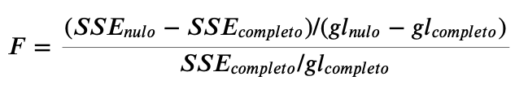
ANOVA como comparacion de modelos anidados
El ANOVA puede ayudar a comparar el desempeño de modelos que secuenciales (anidados).
modelo_nulo <- lm(Tension_Arterial ~ 1, data = df) # solo intercepto
anova(modelo_nulo, modelo)

Slide 3
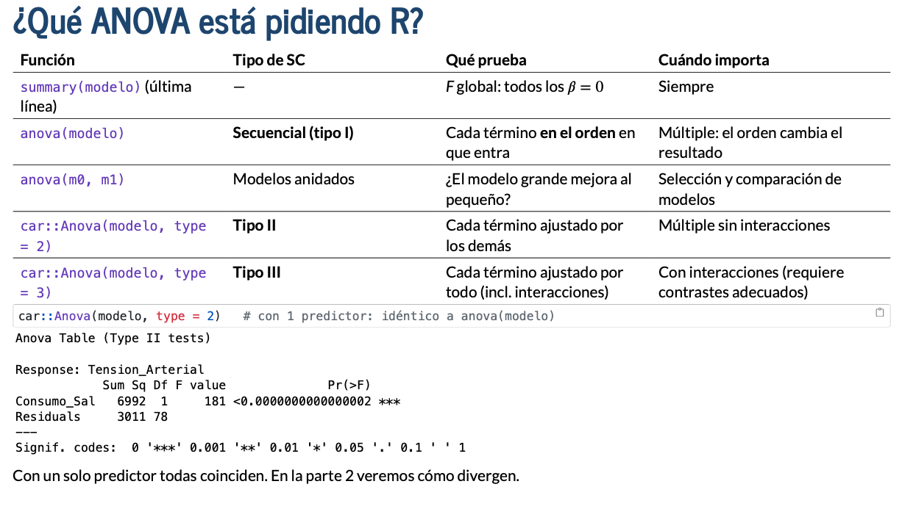
Tipos de ANOVA en R

Slide 4
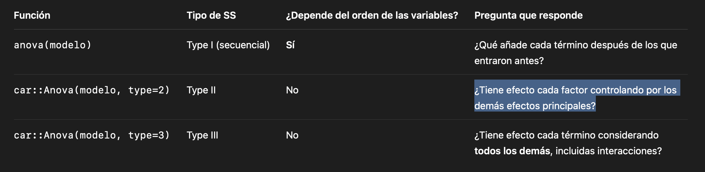
Tipos de ANOVA en R

Slide 5
Anova con SC tipo I
modelo <- lm(y ~ A + B + C, data = datos)
anova(modelo)
R pregunta secuencialmente:
¿Cuánto explica A?
Después de haber incluido A, ¿cuánto adicional explica B?
Después de A + B, ¿cuánto adicional explica C?

Slide 6
Anova con SC tipo II
modelo <- lm(y ~ A + B + C, data = datos)
anova(modelo)
R No pregunta secuancialmente.
Hace lo siguiente:
A|B,C
B|A,C
C|A,B
Es decir, cada efecto principal se ajusta por los demás efectos principales. Type II respeta el principio de marginalidad. No prueba un efecto principal ajustándolo por una interacción que lo contiene.
Type II suele ser especialmente apropiado cuando no hay interacciones de interés/importantes

Slide 7
Anova con SC tipo III
modelo <- lm(y ~ A* B * C, data = datos)
anova(modelo)
Aquí cada término se evalúa considerando todos los demás términos del modelo, incluidas las interacciones apropiado cuando no hay interacciones de interés/importantes
Comparado con el tipo II: pregunta si esa interacción aporta evidencia una vez considerados los demás términos incluidos en el modelo
Si el modelo es balanceado da el mismo resultado que tipo II.

Slide 8
AIC y BIC

Slide 9
AIC y BIC comparan modelos
¿Qué modelo consigue un buen ajuste sin volverse innecesariamente complejo?
2. AIC — Akaike Information Criterion
El AIC se define como:
AIC=-2log(L)+2k
Menor AIC = modelo preferido

Slide 10
AIC y BIC comparan modelos
¿Qué modelo consigue un buen ajuste sin volverse innecesariamente complejo?
2. BIC — Bayesian Information Criterion
BIC=-2log(L)+klog(n)
Conforme aunmenta n penalize más.
Un BIC es menor
El BIC suele favorecer a los modelos sencillos

